Slide 1
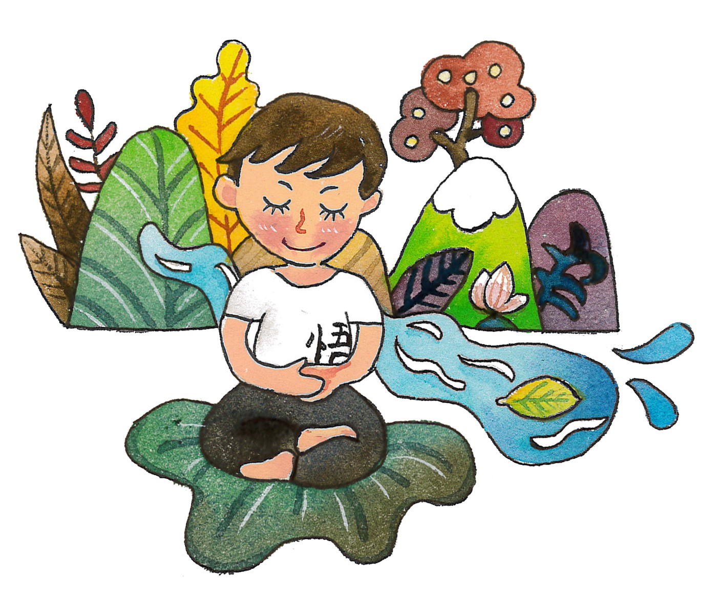
閉上眼 放輕鬆
繪者:紫薇

Slide 2
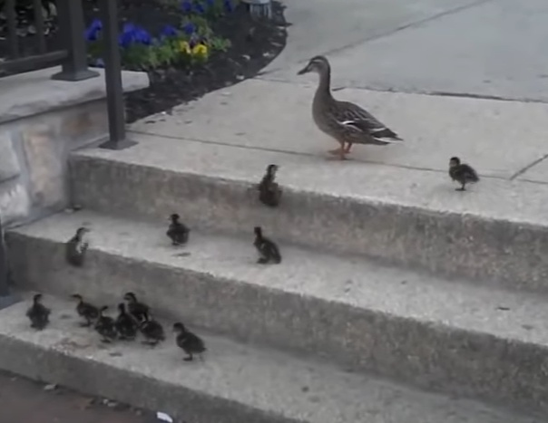
播放「小鴨子爬樓梯」影片
https://www.youtube.com/watch?v=wVkKU3xFic0
小鴨子為什麼成功爬上樓梯？

Slide 3
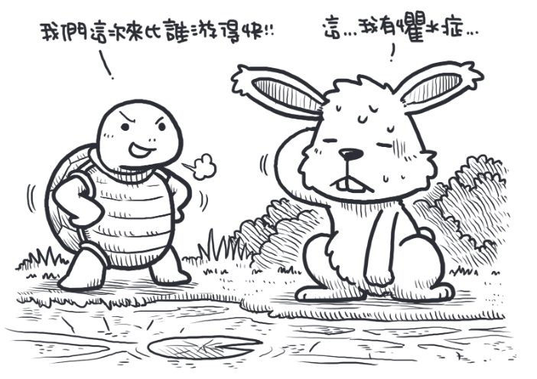
第七單元 自知之明的自信
繪者:四小折
出版單位:財團法人法鼓山文教基金會、財團法人台北市中華佛教文化館
《大智慧過生活》教材出處
https://life.ddm.org.tw/wisdom2011/%5Cpdf%5C01%5C01-07.pdf

Slide 4
提問
1.作者認為有自信心的人處事為何？
有自信心的人，做起事來勇往直前，而且能夠貫徹到底。

Slide 5
2.自負驕傲、大聲講話、動作誇張是自
信嗎？為什麼？
不是。
人往往是因為沒有自信心，才會大聲講話；因為膽怯，才會誇大動作。

Slide 6
3. 作者教我們如何建立自信？有沒有其他
的方法可參考？（可參考補充資料）
有自知之明，清楚自己的智慧、體能，
觀念、學問、能力。
認識自己的缺點，承認自己有所不知、
有所不能。
要盡量學習、練習，以強化自己的根基，成長自己的能力。
適時調整身心與環境的互動狀態，充分發揮潛能，避免過多的擔憂。
……

Slide 7
4.作者認為要如何改善自己的缺點？
知道缺點所在，多加留心注意，適應調整，就能改善。
例如喉嚨有一點沙啞，就調整說話的聲音和速度，講小聲一點，或是講慢一點。

Slide 8
5.你知道自己有哪些優點嗎？
（配合體驗與學習P.30）
想一想，我有哪些優點呢？請勾選自己認為的優點。

Slide 9
6.別人眼中的你又有哪些優點呢？
（配合體驗與學習P.30）
想一想，我有哪些優點呢？請同學勾選他認為你的優點有哪些？

Slide 10
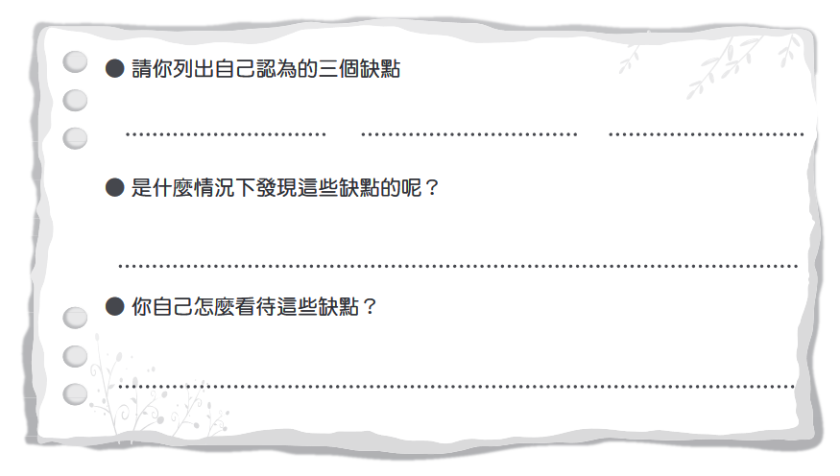
7.你自己有哪些缺點？你怎麼看待這些
缺點？（配合體驗與學習P.30）
哪一些是自己跟同學都認同的優點：
哪一些是自己尚未發現的優點：
發現新的優點，你的感覺是什麼呢？

Slide 11
教師結語
建立自信一定要從了解自己開始，知道什麼是自己的優點，而缺點、壞念頭又有哪些。
缺點和壞念頭並不可怕，只要改掉缺點，去掉壞念頭，轉惡為善，就能自我肯定，建立自信！

Slide 12
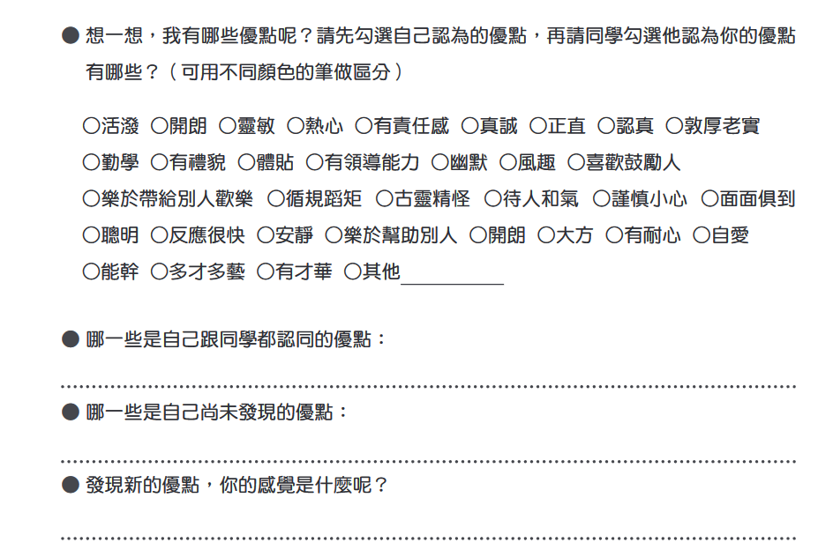
體驗與學習
(配合課本PP.30-P31)
截圖自--大智慧過生活第一冊第18、19頁
出版單位:
財團法人法鼓山文教基金會、財團法人台北市中華佛教文化館

Slide 13
截圖自--大智慧過生活第一冊第18、19頁
出版單位:
財團法人法鼓山文教基金會、財團法人台北市中華佛教文化館

Slide 14
總結
有信心，
有希望，
就能有未來。

